Slide 1
Tema:
Fællesskaber
Notes:
[1 min]
Hvert år vil der være et tema på forældremødet, som vi dykker lidt mere ned i, for det er særligt omkring de temaer, at vi har brug for et godt samarbejde på tværs i klassen – mellem forældre, lærere og pædagoger.
Temaet er udvalgt, da det er vores erfaring, at det fylder i børnenes hverdag. Derfor kan temaet også påvirke børnenes trivsel her på skolen og derhjemme. Når vi tager temaet op som skole, er det for at facilitere samtaler mellem jer forældre, som giver forståelse for hinandens perspektiver. En accept af hinandens perspektiver giver et trygt fællesskab for både børn og forældre. Samtidig giver det de bedste betingelser for trivsel blandt børnene – og det må være vores fælles mål.
Dette års tema er udviklet af Red Barnet, så nu skifter layoutet lidt. Som I kan se, handler det om fællesskaber og konflikter.
[Note: Dette tema kan naturligvis være relevant på flere forskellige klassetrin. Tag temaet og dialogen op på forældremødet, hvor det giver mening].

Slide 2
Fællesskab
Formelt fællesskab – man vælger ikke selv de andre deltagere. Det er klassekammerater i et arbejdsfællesskab.
Uformelt fællesskab – man vælger selv de andre deltagere. Det er venskaber.
Notes:
[3 min]
Vi tager dette tema op i år, fordi det er vigtigt at etablere et godt fællesskab fra starten af skoletiden. Børnene i klassen skal være sammen de næste mange år, og både for deres trivsel og deres læring, er det afgørende, at vi får skabt et godt fællesskab i klassen.
Vi skelner mellem formelle og uformelle fællesskaber. Det formelle fællesskab er klassens fællesskab. Det skal være trygt, og der skal være plads til forskelligheder. Det er et arbejdsfællesskab, hvor alle skal kunne arbejde sammen. [klik frem og vis den store cirkel]
Det uformelle fællesskab er de venskaber, der opstår i klassen. Nogle uformelle fællesskaber er store, andre er små, og der kan sagtens være overlap, hvor det samme barn optræder i flere uformelle fællesskaber. [klik frem og vis de små cirkler inde i den store]
Vi arbejder med det formelle fællesskab her i skolen. Et trygt formelt fællesskab giver de bedste betingelser for gode venskaber, men vi kan ikke garantere venner til alle, for det er også et spørgsmål om kemi imellem børnene. Men vi kan forvente, at alle børn er gode klassekammerater. Vi vender tilbage til, hvordan vi kan samarbejde om det.

Slide 3
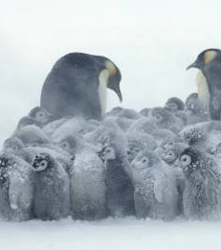
Mennesker har brug for hinanden
Mennesker er sociale væsener
Vores overlevelse afhænger af fællesskaber
Tryghed i fællesskabet er afgørende for trivsel og læring
Negative erfaringer med fællesskaber kan have konsekvenser på lang sigt
Notes:
[7 min]
Vi mennesker har brug for andre mennesker.
Vi er sociale væsener
Vi er sociale væsener. Det er sådan, vi er skabt fra naturens side. Vores sociale behov kan dog være ret forskellige – mens nogle børn har brug for mange sociale kontakter, kan andre være meget tilfredse med få gode venner. Alle har dog det til fælles, at vi har brug for at høre til.
Overlevelsen afhænger af fællesskabet
Vi har noget til fælles med de her pingviner. De er også sociale væsener, og deres overlevelse afhænger helt bogstaveligt at fællesskabet. Når det fryser mange minusgrader i snestormene på Sydpolen, er pingvinerne afhængige af kropsvarmen fra de andre for ikke at fryse ihjel. De stiller sig helt tæt sammen i flokken. De ved helt instinktivt, at de er nødt til at skiftes til at stå yderst – at tage én for holdet – og give læ til de andre. Hvis alle bare bliver stående, hvor de har det lunt, kommer den yderste kreds til at dø af kulde, og så den næste kreds. Og den næste. Og hele flokken vil uddø. Så de skifter altså plads.
Vores overlevelse afhænger også af fællesskabet. Helt oprindeligt for at overleve i den vilde natur, men nu er det et grundlæggende psykologisk behov. Vi kalder det behovet for samhørighed. Altså at høre til.
Tryghed i fællesskabet er afgørende
Vores hjerne reagerer instinktivt, hvis vi oplever en usikkerhed på vores plads i fællesskabet. Hjernen kan gå i alarmberedskab, fordi den simpelthen bliver bange for, at vi dør. Kroppen kan gå i selvopretholdelsestilstand, hvor vi træffer beslutninger, der sikrer vores egen overlevelse, og hvor der ikke altid er lige god plads til empatien: Vi kan komme til at skubbe til andre for selv at få en plads i fællesskabet. Ikke fordi vi er dårligt opdragede, men fordi hjernen træffer en beslutning uden om den gode opdragelse.
Det betyder selvfølgelig ikke, at vi ikke skal opdrage vores børn, eller at vi ikke skal arbejde med det gode kammeratskab. Det skal vi selvfølgelig, for denne utryghed kan forebygges ved at vi skaber trygge fællesskaber for børnene, hvor alle oplever at de hører til. Det er afgørende for børnenes trivsel, og det frigiver plads til, at hjernen kan koncentrere sig om læring.
Negative erfaringer har konsekvenser
Positive oplevelser med fællesskaber styrker børnenes selvværd, og giver dem positive forventninger og gode forudsætninger for at lykkes godt i de næste fællesskaber. Omvendt kan negative oplevelser svække selvværdet, og give børnene negative forventninger og dårligere forudsætninger for at lykkes i de næste fællesskaber. Det kan have konsekvenser på lang sigt.

Slide 4
Rollefordeling i fællesskabsopbyggelsen
Hvad gør vi?
Hvad kan I gøre?
Vi arbejder med at skabe tryghed og deltagelse både i undervisning og pauser:
  Vi er opmærksomme på at være gode rollemodeller, og taler respektfuldt til og om børn, forældre, kolleger og skolen
  Vi bestemmer, hvor børnene sidder i klassen
  Vi bestemmer, hvem børnene skal arbejde sammen med
  Vi bestemmer legegrupper i nogle frikvarterer
  Vi er optagede af at begrænse skældud
  Vi er opmærksomme på, at irettesættelser og konflikthåndtering skal foregå i mindre grupper
Støtte op om fællesskabet:
  Være gode rollemodeller, og tale respektfuldt om andre børn, forældre, fagpersoner og skolen
  Lære de andre børns navne at kende
  Støtte op om legegrupper derhjemme
  Støtte børnene i at lege med forskellige børn
  Udarbejde et fødselsdagsprincip for klassen
  Hjælpe børnene med at være gode kammerater i fællesskabet: Fx øve turtagning og konkurrence-ånd
Notes:
[6 min]
[Listerne her er bud på en rollefordeling. Den skal naturligvis tilpasses det, I konkret gør. Vær opmærksom på at præsentere en god balance mellem det ”vi” gør og det ”I” gør.]

Slide 5
Legegrupper – hjælper børn med at få øje på hinanden i fællesskabet
Det praktiske
Hvad kan man lave?
De fagvoksne sætter børnene sammen i legegrupper, og prøver at blande dem, så de kommer i gruppe med nogen, de kunne have gavn af at lære bedre at kende.
Legegrupperne mødes hver 8. uge mellem september og maj
Hvert barn har fået tildelt en dato for, hvornår I som familie står for legegruppen. Hvis I ændrer datoen, så meld det ud i god til legegruppen.
I henter børnene efter skole, og planlægger en aktivitet frem til at børnene hentes.
Stort og småt er lige godt – børnene skal have mulighed for at lege sammen.
Tag børnene med hjem og lad dem lege på værelset.
Tag børnene med på en legeplads nær skolen.
Tag børnene med på biblioteket.
Tilrettelæg en aktivitet: ”Krea”, et brætspil eller stil LEGO-kassen frem.
Lad børnene lege frit.
Lad børnene blive hentet før aftensmaden.
Lad børnene spise med.
Aftal at mødes med de andre forældre på legepladsen og alle bestiller *pizza til egen familie.
Notes:
[4 min]
Red Barnet anbefaler legegrupper for at styrke børnenes fællesskab i klassen – og at give gode betingelser for at skabe uformelle fællesskaber i det formelle.
Helt praktisk anbefales følgende [klik frem].
Der er ikke forsket konkret i effekten af legegrupper, men eksperter på området fremhæver, at legegrupper giver børnene mulighed for at SE hinanden, og se muligheder i venskaber med børn, de ellers ikke ville opsøge i klassen. Det kan styrke tolerancen og forståelsen for andres forskelligheder, når man lærer dem bedre at kende. Og det giver ALLE børn en mulighed for at blive inviteret hjem til en legeaftale. Derfor anbefaler Red Barnet at nedsætte legegrupper.
Det praktiske
[Tilpas listen efter jeres praksis på skolen og gennemgå den med forældrene]
[Red Barnet anbefaler, at I som skole har sammensat legegrupperne på forhånd (ud fra pædagogiske overvejelser om, hvem der kunne have gavn af at lære hinanden bedre at kende), udleverer oversigten og orienterer forældrene på forældremødet].
Hvad kan man lave?
SÆNK ambitionerne – her er nogle bud på, hvad man kan lave med legegruppen. [klik frem]

Slide 6
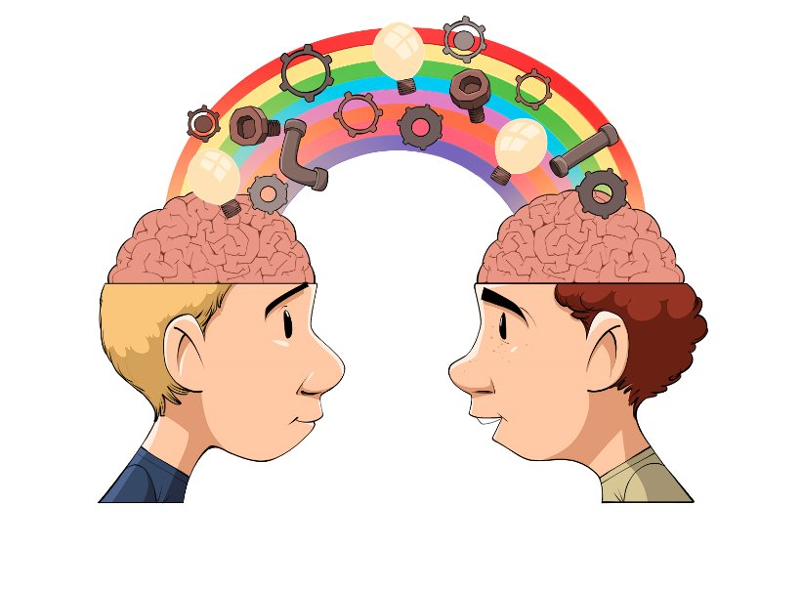
Konflikter
Kan ikke undgås
Kan bruges konstruktivt
Skal man lære at håndtere
Kan udvikle sig store, hvis de ikke håndteres
Illustration fra Fri for Mobberi
Notes:
[5 min]
Hvor der er fællesskaber, vil der også opstå konflikter, så det skal vi også omkring her.
Konflikter kan ikke undgås
Der vil opstå konflikter i ethvert fællesskab, mennesker ”placeres” i. Altså, hvor man ikke selv har valgt de andre i fællesskabet. Det er der ikke noget mærkeligt ved, og det kan ikke undgås.
[Kilde: https://konfliktloesning.dk/videnscenter/om-konflikter/definition-og-konfliktsyn/]
Brug konflikter konstruktivt
Konflikter er ikke i sig noget, man skal forsøge at undgå. Konflikter kan bruges konstruktivt – fx til at få blik for andres perspektiv. Det kræver, at man giver hinanden plads til at folde deres perspektiv ud, og at man lytter til hinanden.
Lær børnene at håndtere egne konflikter
Det skal læres, og det er noget børn tidligt kan øve sig på at være med til. Nogle gange skal vi voksne huske at give børnene plads til at håndtere noget på egen hånd. Det afhænger naturligvis af konfliktens omfang og indhold, om børnene skal prøve selv først, eller om vi som voksne skal blande os.
Konflikter kan vokse
Nogle konflikter kan vokse sig større, hvis de ikke håndteres, og der kan være brug for voksenhjælp i den forbindelse.
OBS:
Vores skole er ikke mere udsat end andre skoler. Vi taler om det på dette forældremøde, så vi kan forventningsafstemme, hvordan vi håndterer konflikter.
Vi skal også tale om ”kommandoveje”, altså en konkret plan for, hvem gør hvad, når konflikter opstår, så vi kan reagere hurtigt og tage så meget som muligt i opløbet. Det vender vi tilbage til.
Det er vigtigt at tale om konflikter i ”fredstid”, for der kan være mange følelser i klemme, når først konflikten er opstået.
[I kan præsentere, at skolens antimobbestrategi og skolens principper kan findes på skolens hjemmeside. Supplér forældrene med et direkte link til strategien og principperne].

Slide 7
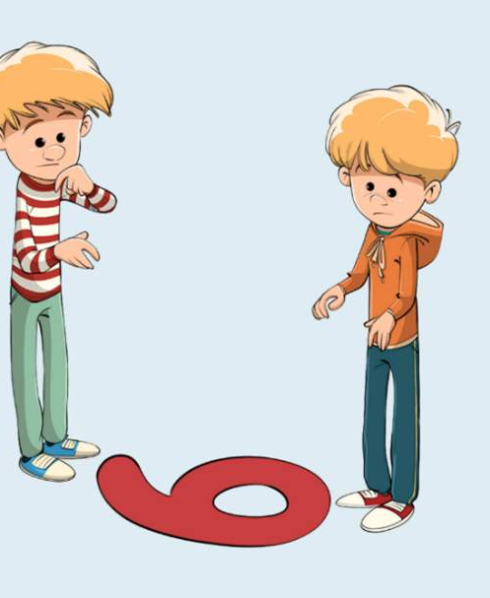
Ståsteder
Der er altid to sider af en sag.
Hvordan man oplever en situation afhænger af det perspektiv, vi har – altså vores ståsted.
Det giver ikke altid mening at diskutere sig frem til en løsning – nogle gange skal vi forsøge at se det fra den andens perspektiv for at forstå det, de gør.
Illustration fra Fri for Mobberi
Notes:
[5 min]
Vi skal lige op at stå lidt. Jeg har brug for to frivillige her ved tavlen.
[Tegn et stort liggende sekstal, så den ene forælder ved tavlen vil se et sekstal, når vedkommende hælder hovedet lidt, mens den anden forælder ser et nital]
[spørg først den ene og så den anden forælder, hvad de ser – de siger henholdsvis et sekstal og et nital]
[få et par stykker til at gå op den ene forælder, og få dem til at fortælle, hvad de ser. De vil give den ene ret]
Det, vi ser her er et eksempel på, hvordan konflikter nogle gange ser ud, når der ikke er én sandhed – begge parter har ret. Set fra deres perspektiv.
[klik pointerne frem som opsamling på øvelsen]

Slide 8
Kommandoveje ved konflikter
Dit barn fortæller om en konflikt
UNDERSØG:
Du kontakter lærer/pædagog
RÆK UD:
Ledelsen inddrages
INDDRAG:
Er konflikten stadig aktuel?
Er der brug for hjælp fra dig, eller skal du bare lytte?
Kan konflikten løses ved at række ud til forældrene til det andet/de andre børn?
Tag kontakt til den lærer/pædagog, der var i nærheden da konflikten opstod.
Spørg ind til, hvad der allerede er gjort.
Del dit barns perspektiv – og vær åben for andres perspektiver.
Ledelsen inddrages, hvis konflikten ikke løses ved hjælp af lærer/pædagog.
Notes:
[10 min]
Når barnet fortæller jer om en konflikt, er det helt naturligt, at pulsen ryger i vejret, og I får lyst til at handle hurtigt. Husk, at vi som voksne er rollemodeller, så vi skal også lære børnene at håndtere konflikter på egen hånd, for de kommer til at støde på flere af dem i deres liv.
Undersøg:
Selvom barnet kan få tårer i øjnene, når det fortæller om en konflikt i skolen/SFO’en, er det ikke sikkert, at der er brug for, at du gør andet end at lytte. Undersøg først, om konflikten stadig er aktuel. Måske er den håndteret i situationen? Måske har dit barn bare behov for at fortælle om det, fordi der var følelser i klemme, og så er der bare brug for, at du lytter, og evt. trøster.
Hvis konflikten ikke er afsluttet, kan du spørge, om dit barn har brug for, at du gør noget, eller I kan tale om, hvordan barnet selv kan håndtere konflikten. Alt afhængig af typen af konflikten, selvfølgelig.
Hvis du skal gøre noget, kan du undersøge, om du selv kan kontakte forælderen til det/de andre barn/børn – det fungerer typisk bedst, hvis der er en god relation mellem forældrene. Ellers må du række ud til den lærer eller pædagog, der har været til sted under konflikten, eller til klasselæreren/den primære pædagog.
Ræk ud:
Du kan forvente at høre fra en lærer eller pædagog, hvis denne har været inde over konflikten, og de har vurderet, at der var behov for, at du blev involveret eller bare orienteret. Hvis du er i tvivl, om en lærer eller pædagog har været inde over konflikten kan du enten a) orientere om konflikten, så skolen kan være opmærksom, eller b) bede om hjælp til at håndtere konflikten. Husk at være tydelig i henvendelsen, om der er behov for, at læreren eller pædagogen gør noget. Du kan skrive når som helst, men forvent ikke svar om aftenen og i weekender, hvor lærere/pædagoger ikke er på arbejde.
Når du rækker ud, er det hjælpsomt, at du spørger åbent ind til, hvad der allerede er blevet gjort, og hvad du kan bidrage med. Del dit barns perspektiv på konflikten, og husk at være nysgerrig på, hvilke perspektiver, der kan være til stede.
Inddrag:
Ledelsen kontaktes kun, hvis du ikke oplever, at konflikten kan løses ved hjælp af lærer/pædagog.
[OBS: Hvis konflikten er mellem elev og lærer/pædagog vil der være en anden kommandovej, som I kan drøfte med ledelsen på jeres skole].

Slide 9
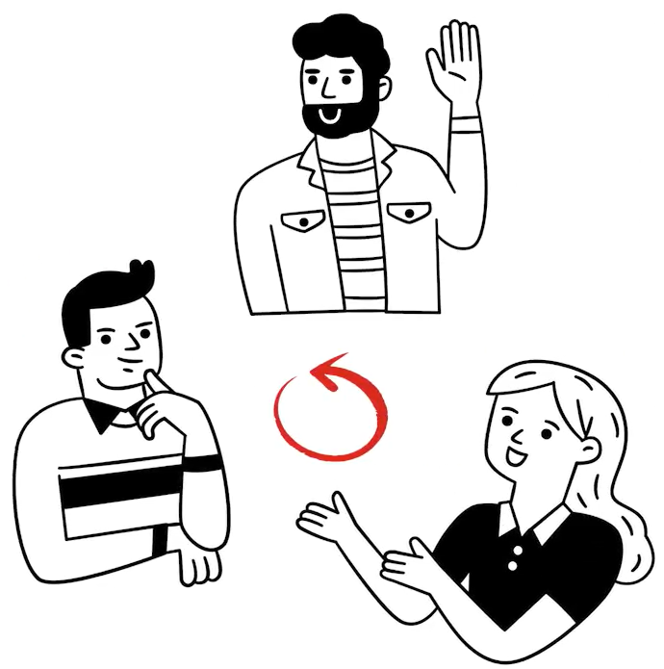
Drøftelse af fødselsdagspolitik
Dilemmakort
Gå ud i grupper af 3-4 personer med et sæt dilemmakort
Læs højt og forhold jer til dem.
Fælles opsamling til sidst
Notes:
[20 min i alt]
[15 min: Forældrene går ud i grupper, og diskuterer de to dilemmaer]
[5 min: Opsamling i plenum]
[Forberedelse: Find Dilemmaer til forældremødet i Børnehaveklassen. Print ud og fordel dem blandt forældrene.]

Slide 10

Tak for jeres indsats
FÆLLESSKABER

Slide 11
Opsamling og næste skridt
Notes:
[5 min]
[Her kan I med fordel samle op på mødet og samle op på, hvad de næste skridt i arbejdet går ud på. I kan også orientere om næste forældremøde, hvor I har mulighed for samle op på dette forældremøde og fortælle om det videre arbejde].

